Slide 1


Slide 2



Part 01
个人分享

Slide 3
吴 伟 嘉
美团 Java后端开发（实习转正）
20 软 专

Slide 4
关键时间点
01
02
Java 学习安排
实习指南
03
04
形势判断

Slide 5
∫
准备项目/实习
01
研二上 11月~2月
暑期实习投递
02
30%
研二下 3月~6月
Tips：
1、秋招提前批为7到8月，正式秋招金9银10
2、春招为补录，金3银4
3、提前1-2个月温习八股和算法题
4、招聘漏斗：进面与录用比例如10：1。投递越早越好！
5、建议1-2段及以上实习经历，越多越好
暑期实习
03
70%
研二下 6月~8月
秋招
95%
04
研三上 7月~10月
offer 发放
54%
05
研三上 10月~11月
春招
06
研三下 3月~5月

Slide 6
JavaSE（变量、容器、接口、继承等）
JavaWeb（Servlet、Request&Response、Cookie、Session等）
Java相关框架（SSM、SpringBoot、SpringCloud等)
JVM、并发编程、依赖管理、版本控制、数据库、缓存、消息中间件等
项目1个以上
计算机基础（八股文）、复习算法题
3个月
1个月
2个月
2-3个月
2-3个月
1-2个月
- Java后端开发找工作需要学习哪些知识？-

Slide 7
学习资源推荐：
视频：
B站：黑马程序员、尚硅谷、遇见狂神说
书籍：
《Java核心技术 卷Ⅰ》
《Java并发编程的艺术》
《深入理解Java虚拟机》
《MySQL必知必会》
项目：B站、GitHub
网站 ：LeetCode、JavaGuide
Tips：
学习视频最好带有源码，同时学完一部分动手敲
项目B站找优点是有讲解，GitHub找更高端
视频学习一般快于书籍，但深度有所不如
Notes:
首先以56*56的图片为例，假设以7*7的窗口划分，那么这个图片便会被划分为8*8个窗口，每个窗口都如右侧所示是由7*7的小patch组成的。
而self-attention便是在这样的小窗口中计算的。
（下方式子中MSA表示的是Transformer的计算复杂度，我们来看一下上面的计算过程，输入的$hw×C$数据需要分别乘一个$C×C$的嵌入矩阵得到$hw×C$的三个矩阵，也就是q、k、v。这一步的计算复杂度为$3×hwC^{2}$；随后q,k计算attention也就是$hw×C$的矩阵乘以$hw×C$矩阵的转置，得到一个$hw×hw$的矩阵，其计算复杂度是${\left(hw\right)}^{2}C$；接着是$hw×hw$的attention矩阵与$hw×hw$的value矩阵相乘，得到$hw×C$的矩阵，其计算复杂度同样为${\left(hw\right)}^{2}C$；最后通过project linear映射为想要的维度，同样是$hw×C$乘$C×C$，其计算复杂度为$hwC^{2}$。）
下方（1）式是全局计算self-attention的复杂度，那么我们假设窗口大小M*M那么提式子中的h,w便可以得到一个窗口的复杂度，此时再乘上窗口的数量便得到了Swin-Transformer中self-attention的计算复杂度了。

Slide 8
视频资源链接：（源码见视频简介或评论区）
JavaSE:
JavaWeb:
MySQL:
Redis基础:
Redis源码分析：
https://www.bilibili.com/video/BV1Yb411z7PG/?spm_id_from=333.337.search-card.all.click&vd_source=05c0b0ea441031bf9332672b2ece5559
https://www.bilibili.com/video/BV1Qf4y1T7Hx/?spm_id_from=333.337.search-card.all.click&vd_source=05c0b0ea441031bf9332672b2ece5559
https://www.bilibili.com/video/BV1Kr4y1i7ru/?spm_id_from=333.999.0.0&vd_source=05c0b0ea441031bf9332672b2ece5559
https://www.bilibili.com/video/BV1S54y1R7SB/?spm_id_from=333.337.search-card.all.click&vd_source=05c0b0ea441031bf9332672b2ece5559
https://www.bilibili.com/video/BV1aU4y1Z71c/?spm_id_from=333.999.0.0

Slide 9
JavaSE：以B站黑马程序员视频为例
除图形化、Swing、事件外全部学习，均为必会
需要看容器如ArrayList、HashMap、ConcurrentHashMap的源码实现和扩容机制等
JavaWeb：以B站黑马程序员视频为例
前端部分如HTML、CSS、JS建议了解
Servlet、Request、Response、Cookie、Session（重点）
JDBC及数据库（重点）
其他前端内容如Ajax、jsp等可全部跳过

Slide 10
SSM框架：
Spring、SpringMVC、Mybaits全部学习
其中Spring的IOC、AOP相关内容为重点
SpringBoot：
底线是会使用，建议学习全部内容
重点是启动过程、自动装配原理、各注解作用
时间足够建议阅读启动过程、自动装配原理、各注解的底层实现源码
SpringCloud：可跳过该部分学习
学习目的是了解微服务的分布式架构，时间较紧可直接跳过
重点是了解集群配置、注册中心、CAP原则、负载均衡、服务降级、路由网关等概念

Slide 11
JVM内容：以《深入理解Java虚拟机》一书为例
第二章 内存区域（重点）
第三章 GC与内存分配（重点）
第六章 类文件结构（有时间尽量读）
第七章 类加载机制（重点）
并发编程内容：
重点：JMM、valatile、CAS、Atomic类、各种锁（如偏向锁、自选锁）、AQS原理、Synchronized、ReentrentLock、ConcurrentHashMap、线程池、ThreadLocal等
有条件建议完整阅读《Java并发编程的艺术》

Slide 12
依赖管理：Maven
底线是会用，时间足够最好去学习一下理论基础
版本控制：Git
底线是会用，时间足够最好去学习一下理论基础
数据库：MySql
基础SQL语言如DML、DQL（必会）
约束、多表查询（必会）
事务、索引、锁、InnoDB引擎知识如MVCC、redo log、undo log等（重点）
主从复制、分库分表（有条件尽量学习，否则至少知道有这么回事，知道主从延迟等）

Slide 13
缓存：Redis
几种数据类型、Redis实现分布式锁、持久化、单线程模型、过期淘汰机制等（必会）
常见数据类型的源码实现（建议）
缓存数据库一致性、缓存穿透、缓存击穿、缓存雪崩等（重点）
其他相关场景题如设计抽奖/热点系统等（重点，建议结合自身项目和公司面经进行学习）
消息中间件：推荐RabbitMQ 或 Kafka
基础概念学习（如RabbitMQ的整体架构、交换器类型等）
各种消息队列特点及选型（重点）
消息队列作用，消息延迟、丢失、重复的处理（重点）
其他相关场景题（重点，建议结合自身项目和公司面经进行学习）

Slide 14
项目：核心是吃透,建议1-2个
主要目的：充实简历 + 引导面试官问你了解的知识
获得途径：企业实习、实验室横向、自己寻找（B站或GitHub）
建议：
企业实习期间项目含金量更高，自己参与度不足可以靠了解程度弥补
实验室或自己找的项目最好存在高并发/分布式
项目提问点集中在：该项目内所用技术栈的相关问题、目前项目难点和不足

Slide 15
找实习途径：
各就业群信息
师兄师姐内推
牛客网、实习僧、各公司招聘官网、朋友圈
Tips：
寒假日常实习更好找
平时多关注信息
暑期实习类似秋招，去前打听转正率

Slide 16
首要判断前提：是否有转正HC？
不考虑转正：普通状态工作 + 多熟悉业务 + 提前准备秋招八股等
考虑转正：开卷
如何收集信息？
往届师兄师姐（未必准确）
同事、mentor、leader（可能存在隐瞒、误导）
自己观察（往届留用情况、翻阅公司文档）

Slide 17
翻阅公司文档：信息绝对真实！
学习（项目相关文档、学习资料）
了解人事结构（观察文档创建者、管理者，聚餐团建人员等）
公司招聘情况与面试考察点（招聘漏斗、学历要求等）
其他机密（留用结果、晋升标准等）

Slide 18
留用评价标准：核心是leader评价
平时表现 （基础，提升同组和mentor评价）
业务串讲 （重要提分点，向leader、同组展现的机会）
留用申请 （工作与学习成果总结，向leader、大leader和外组展现）
如何提升评价：
团队融入
做事表现

Slide 19
团队融入：最简单的方法是与组内同事行为同步
刚来时不要过于热情、表现，但也不能社恐。打招呼、一起吃饭是必要的
逐渐展露羽翼，推荐过程1个月，之后大致融入（记住你的实习生身份！）
低调做人、高调做事（会议、讨论时适当表达自己经过思考的看法很有帮助）
细节：
送同组相同礼物（一定是组内惯例，且近期有老员工送过）
不要得罪人（不要过于相信对事不对人）

Slide 20
重点与难点：与mentor的交往
核心态度：尊敬、热情、上进、有思考、知分寸
思考利益共同点（分担部分工作压力，帮助mentor完成培养任务）
细节：
可以多问问题，但要先经过自己思考（如超过3小时或半天无法解决）
不要过度打扰，建议每天1~2次吃饭节点前汇报工作进度
mentor忙着或不耐烦可以问同组其他人，也有助于与同事拉近关系
各种对mentor的评价时多说好话

Slide 21
做事表现：
心态转变（第一步重点！职场为了工作而非学习，别人没有义务教你）
技术基础（通过面试一般问题不大）
能力态度（认真、90分、有回音、主动沟通、主动要求任务）
成长速度（包括技术、做事能力、业务视角等）
卷（工作量 + 学习 + 合群，不用太过）

Slide 22
注意：
做事质量大于数量，有质量前提下提升贡献量
学习更多靠自己看公司内部文档，但提速要靠mentor和同事提点
事上练70%，职场人角度做事比学技术更重要。
有成长的同时尽可能多展示出来（日报周报、学习分享、技术方案评审/Code Review等）

Slide 23
各种小技巧：
极度重视日报周报（展示给同组、外组、大小leader所有人看，也便于最终写留用申请。注意在其中除了工作内容，也应该写学习内容和链接，再加上思考和感悟）
卷的时候可以早点去公司打卡，然后去吃饭上厕所。晚上没事学习，提前约车
提前打听业务串讲是哪块内容，今早开看。不懂得一点点问同组所有人（羊毛分开薅）
团建如果大家都喝，自己酒量好可以喝并适度表现，目的是拉近关系和留下印象。但注意身份、分寸和言多必失
与他组合作时重点表现，提升其他组如QA、前端、PM等同学看法。和实习生搭伙时多窜窜工位讨论，把事情做好同事双方领导看到都会很满意
给mentor送礼物要慎重，不要公开送，礼物别太贵重。表示不喜欢或害怕影响就别送了，改为给所有人送相同礼物（团队融入那里说过了）

Slide 24
网站：牛客网
找工作抱怨/秀Offer （×）
裁员、毁意向/offer （√）
项目缺人急招实习/正式 （√）
APP：脉脉
秀薪资 （×）
降本增效/裁员 （√）
微信小程序：OfferShow
观察薪资变化情况
其他：百度、财报、师兄师姐等
形势政策、公司去年盈利状况、询问HC等

Slide 25
Communication

Slide 26
张 冀 宁
实习：滴滴&快手
就职：抖音

Slide 27
01
Go语言
02
算法题
简历制作
03
04
面试
推荐学习资源
05

Slide 28
∫
Go语言简介
01
30%
Go语言就业市场现状
70%
02
95%
54%
用Go语言找工作的优与劣
03

Slide 29
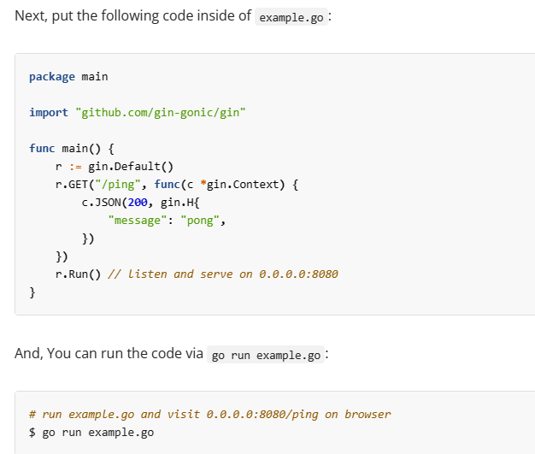
特点
1. 简单、易学
2. 性能良好
3. 标准库覆盖面广——使用方便
4. 二进制体积小——给老板省钱
5. 天然面向并发
6. 更高级、安全的并发模型支持（CSP），等等……
- 1.1 Go语言简介-

Slide 30
Go语言就业市场现状：
Go语言在互联网大厂和初创公司中非常火热
主要原因：
1. 技术方面，简单高效轻量、弥补旧项目空白
2. 办公室政治方面，适合新人发展
Tips：
学习视频最好带有源码，同时学完一部分动手敲
项目B站找优点是有讲解，GitHub找更高端
视频学习一般快于书籍，但深度有所不如

Slide 31
用Go语言找工作的优与劣
优势：
学习周期短
容易冲击大厂
劣势
容易出现“断档问题”
结论：结合自身喜好与实际情况选择即可

Slide 32
∫
算法题该不该刷
01
30%
算法题刷多少？
02
70%
算法题怎么刷
95%
03
54%
算法题刷什么
04

Slide 33
先说结论，我认为应该，原因如下：
1. 几乎所有公司笔试和面试都会考
2. 刷算法题可以提升编程能力
3. 算法题具有“一票否决权”
当然，也有人认为不用担心算法题，他们的论点包括：
1. 算法题对人的提升不是直接的，是间接的
2. 笔试/面试遇到没做过的或者忘记的的大概率还是不会
“那一刻我在想，如果我能成为一名职业选手，我一定要赢下所有。如今奖杯就在眼前，我必须考虑这会不会是我此生仅有的机会。”
——showmaker
- 算法题该不该刷-

Slide 34
简而言之：很难说
有的同学只刷了一、两百题，就可以拿遍大厂offer；
有的同学题量上千，并不能去心仪的公司工作
我的看法
不必过于追求量，追求把题做透更好；当然，二者也是相辅相成的
但如果你真的需要一个数字，我的答案是1000。
- 算法题刷多少？-

Slide 35
每道题一定要可以流程的写出来，不要自欺欺人
面试98%的情况要求最优解，只考虑最优解即可
重在复习，经典的题目反复做最重要
为了防止复习过多带来的“没见过”问题，在面试前几天，使用各种网站查阅面经等资料，以查缺补漏
- 算法题怎么刷-

Slide 36
在入门阶段，我的建议：
1. 可以选择一门算法课，跟着课程刷；
2. 可以选择一本面试书籍，跟着书籍刷；
3. 可以先刷二叉树的题目，面试主要考察树、字符串、模拟、dp等，二叉树对新手的提升最大，可以锻炼你写递归的能力
在进阶阶段，我的建议：
打开CodeTop网站，选择你心仪公司的题目，按照默认排序从前往后刷
如果没有心仪公司，选择字节，因为字节最卷。
- 算法题刷什么-

Slide 37
∫
简历的模板
01
30%
各部分内容的占比
02
70%
各部分内容的顺序
95%
03
54%
各部分怎么写-个人技能怎么写？
04

Slide 38
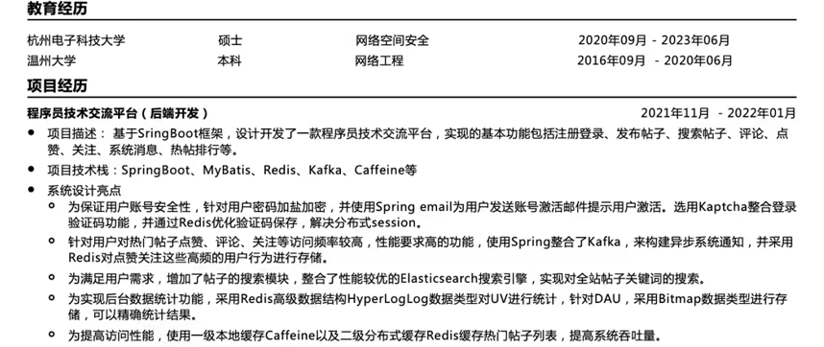
高手的简历，往往是朴实无华的（颜色简朴甚至可以只黑白）
- 简历的模板-

Slide 39
实习经验+项目经验，约40%~50%
计算机技能，约30%~40%
剩下的空间可以分配给个人信息、教育经历等
整体篇幅通常可以控制在一页
- 各部分内容的占比-

Slide 40
由上到下，依次是：
1. 个人信息，不用太多，基本的姓名、邮箱、电话即可。无特殊要求个人不建议贴照片。
2. 教育经历，略写，如下图所示。绩点特别好可以写，不建议写课程。
3. 实习经历/项目经历
4. 个人技能
5. 其他项目经历
-各部分内容的顺序 -

Slide 41
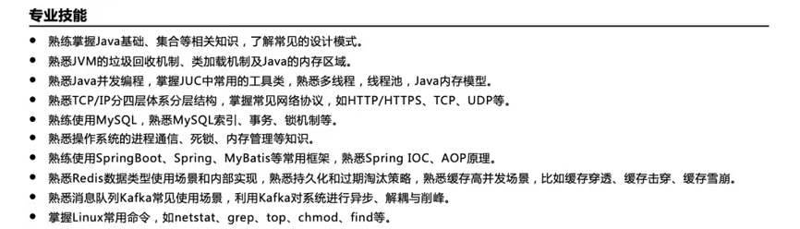
个人信息与教育经历上一页ppt已经描述过，不再赘述
个人技能，只写计算机技能。
会的写熟练掌握/熟悉，一般的写了解。宁少写不多写。
- 各部分怎么写-个人技能怎么写？-

Slide 42
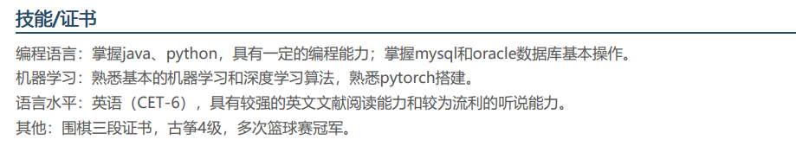
个人技能方面的反例
编程语言介绍太少，甚至不如围棋和古筝介绍的多
后端开发如无必要别拿算法方面的内容凑数
后端数据库只会基本操作也就基本告别找工作了
没有os、网络等基础知识的介绍
- 各部分怎么写-个人技能不该怎么写？-

Slide 43
面试官看项目经验、实习经验，其实只想看1-2个你解决的，你认为的，最难的问题！
写好了“最难的问题”，就是写好了实习、项目经验！
-各部分怎么写-项目/实习经验写什么？ -

Slide 44
难点在于很多同学的项目“有缺陷”：
1. 项目是实验室项目，糊弄老师的，能跑就行，没有高难模块
2. 项目是照着哔哩哔哩视频做的，人家做啥我做啥，不会遇见难点
3. 实习没接触到有难度的工作，无字可写
如何解决？
- 写项目/实习经验，难点在哪？-

Slide 45
1. 主动思考！比如你照着哔哩哔哩做了一个项目，不能做完就算了，有没有问过自己，这个项目的某个模块，为什么这么设计？不这么设计行不行？
2. 注意细节！比如你做了个电商网站，起码你需要压测，否则你怎么说明你真的做了？怎么说明电商系统的质量？用实际的机器，尽可能细致地做过压测，可以把结果直接写在简历里，证明你细致、认真、有思考！
3. 交流沟通！起码你可以和你的室友、学长聊一聊，你觉得我的项目哪些地方比较重要？哪些地方是重点？哪些地方会被问到？多和别人交流，可能会帮助你排除盲点
-一些写实习/项目经验的方法与思路 -

Slide 46
4. 高人指路！作为没有经验的应届生，你做项目之前，做项目之后、参加实习之前、参加实习之后，短时间内都不会很清晰的把握到项目的重点、难点。你应该有效利用大厂员工的模拟面试功能、知识星球里一些程序员的模拟面试功能，花钱和他们聊一聊，他们可以告诉你，你现在的项目哪里是重点、难点；或者现在的项目哪里可以扩展、加新东西、新功能；或者在你开始做之前，就告诉你要格外注意系统的哪些模块，有的放矢的进行学习
-写实习/项目经验的方法与思路（续） -

Slide 47
6. 瞒天过海！即使你到了真正工作中，也不一定会遇到有挑战的工作内容。这时候，网上写的=你写的，同事写的=你写的，学长写的=你写的……大胆的用前人写过的项目吧！但是一定要注意，用之前要尽可能了解这个项目，最好可以问一问，别人用这个项目被问了什么问题——如果面试官问你的问题你都能答上，谁会说不是你写的？就算真的不是，重要吗？
5. 尽善尽美！比如你照着哔哩哔哩做了一个系统，能不能给你的系统加点功能？比如你用SSM框架做了个博客系统，能不能加一个检索功能？其实新的功能是非常好想的，就看你有没有意愿、精力去加、去做。
- 写实习/项目经验的方法与思路（续）-

Slide 48
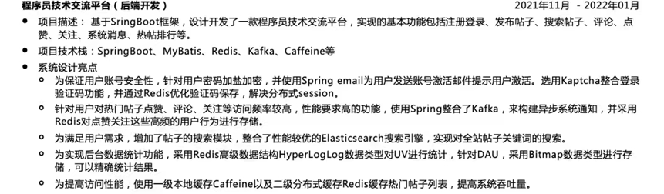
下图中的项目经历写的就不错，起码没有硬伤。简单清晰地描述了项目的内容、个人职责、技术栈、亮点
但如果项目简单则不建议像他这样罗列亮点（就是难点），因为你可能列不出来这么多，而且写太多也问不过来。建议用STAR法则，把自己的经历写成小故事。
-实习/项目经验正面写法 -

Slide 49
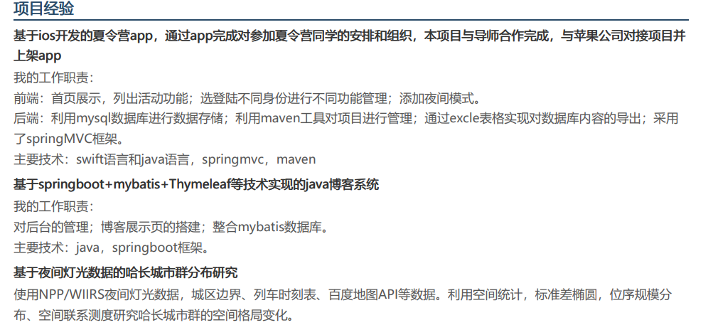
- 实习/项目经验反面写法-

Slide 50
1. 项目没有简洁的名字，把技术栈和名字写在了一起，过度压缩了。这样显得项目没有技术含量、也不专业
2. 完全没有亮点、难点等。你什么也不写，面试官问什么？谁不会打开哔哩哔哩照着抄？
3. 与岗位无关的项目，最好最好别写。本来你的主要项目写的就不好，再写无关项目（很可能是本科专业的），那面试官只有两个问题：
i. 本科的东西你都写，研究生期间干嘛了？
ii. 谁把这货的简历放进来的？
- 反例中的具体问题-

Slide 51
∫
大厂面试简介
01
30%
大厂技术面试流程说明
02
70%
技术面试中，你应该怎么做
95%
03
54%
技术面试中，你不该怎么做
04

Slide 52
互联网大厂（bbatmd）的面试通常由3轮技术面试+1轮hr面试组成。视情况，技术面试也可能是两轮。
任何一轮面试失败，则本次面试整体失败。
简单的数学题：假如你每轮技术面通过的几率为50%，则坚持到3轮以后的概率是12.5%
除阿里等极少数几个企业以外，其他公司的hr几乎不会决定你的面试结果（换句话说，对大部分企业，通过技术面基本就稳了）
如果你通过了技术面或所有面试但没有收到offer，是排序的问题（换句话说，是你的背景、技术面结果不够好）
-大厂面试简介 -

Slide 53
下文以三轮技术面试为例，如果只有两轮，通常是第二轮和第三轮做合并
第一轮技术面：通常由平级的小leader面（有点像班长、辅导员这样的角色）。涵盖大量基础知识问题，你的基础知识底细大概被摸清楚了。通常是自我介绍-基础知识-算法题。
第二轮技术面：通常是更大一级的leader（类似于导师）来面，以后工作可能不会直接接触他。会针对一轮面试没问到的技术点深究，也可能会针对你一轮没回答好的问题再次提问，看看你回去以后有没有学习。同时可能会考察很多系统设计问题，由点及面。通常是自我介绍-基础知识-算法题。
- 大厂技术面试流程说明-1-

Slide 54
第三轮技术面：由团队的大leader完成，真的可能很大！一般来说，这一轮面试通常不会考察基本的知识点，可能会讨论一些系统设计，顺带聊一些职业发展、软技能相关的内容。通常是自我介绍-基础知识-算法题。
HR面：说实话不用太担心这方面的内容。等你真的通过了大厂的技术面试，再简单搜一搜这方面的东西看看即可，甚至不看也没问题。哪怕是HR面出问题几率比较大的企业，也不用刻意准备太多内容。
（上文用了通常这两个字，意味着算法题有可能先考或不考）
- 大厂技术面试流程说明-2-

Slide 55
首先，也是最重要的，你的“肚子里要有墨水”。硬实力不行，面试技巧帮不了你。研一的同学还是担心下怎么看书更有意义。
假如你的能力还可以，或者你已经研二，没有什么时间恶补技术了，那么下面的一些事情需要你注意或避免。
-技术面试中，你应该怎么做-1 -

Slide 56
谦虚但不建议谦卑。
不建议谦卑主要是说，不要一直在说“对不起这里我不会我回去再看一下”——你什么都回去看，那还面什么？洗洗睡吧同学……一方面是这样你失去了展示自己会的内容的机会，二是心理上面试官也会轻看你（或者说发现你的实际水平……）不会的问题，或者答错的问题，也建议你说一下自己的思考。
谦虚主要是说，当面试官问到你不会的问题，要老老实实地承认自己能力的欠缺——没有人什么都会，不会一点都不丢人。（当然，如果你简历上写了，然后面试官随随便便就把你稳住了，那就丢人了……）
-技术面试中，你应该怎么做-2 -

Slide 57
一个示例：不好意思面试官，这个问题我可能学的确实还不够好
我刚才思考的是xxx方面的yyy
我在学习的过程中把它错误的理解为了aaa的bbb
我把它和mmm的nnn弄混淆了
我只考虑到了ppp方面没考虑到qqq方面
- 技术面试中，你应该怎么做-3-

Slide 58
这样做可能有几方面的好处：
1. 避免什么都不说的尴尬
2. 说明你有思考能力/比较聪明/比较积极、渴望这个岗位/多少还会点啥
3. 引导面试官接下来的提问方向，切换回你熟悉的领域
当然，并非所有面试官都喜欢这样的候选人。有人会觉得面试就是我（面试官）问你（候选人）答的过程，他们认为你的弥补和发挥是一种对他们的忤逆。遇到这样无知、自傲的面试官，不通过面试更幸福……
顺便一提，大公司里自以为是的面试官很多，别对人性抱有幻想……
- 技术面试中，你应该怎么做-4-

Slide 59
刻意引导面试官
面试官是愿意被人引导的。
第一，一直说话很累……面试官干活都要累死啦，面试你还耽误自己干活，当然希望你说他听。
第二，通过短时间查看简历了解一个人是很片面的，大家都心知肚明。好的面试官明白，面试是发掘人的长处，他们希望你充分展示自己。
引导面试官的时刻有：
第一，回答某个问题时横向对比。比如你说Go的垃圾回收时，提一下你对Java垃圾回收的看法，那面试官自然觉得你见多识广
第二，回答某个问题时旁征博引。比如在回答问题时，你说你是通过看xxx知名材料学习的，面试官接下来可能会问你这个材料的情况
第三，回答不上问题的时候，实话实说：这方面内容我还不太会，能不能问问xxx？当然这种引导的效果不是很好。
-技术面试中，你应该怎么做-5 -

Slide 60
需要注意的是，引导面试官是必须的，但是这必须建立在你熟悉你所引导的内容的基础上。如果你不熟悉，那可能是适得其反的。
-技术面试中，你应该怎么做-6 -

Slide 61
面试的反问环节，通常是走过场的，不要暴露太多个人信息，比如喜好、性格等。举个例子，你无意间透露自己喜欢吃咸豆腐脑，但面试官爱吃甜的，怎么办？尴不尴尬？
建议问一些无关痛痒又加分的问题，比如组里做什么？如果我加入组里，我大概率会做什么？您怎么看xxx技术（最好是组里用的）？您怎么学的？您平时看什么源码？您玩原神吗？
- 技术面试中，你应该怎么做-7-

Slide 62
1. 最好最好不要和面试官撕破脸皮，也就是不要互怼。对于一个手握话语权的坏人，他会在他能力许可的范围内，用尽所有办法去难为你。撕破脸皮一定要三思。
2. 面试后的反问环节，不要问加班。说真的，没人愿意加班，谁都想早点走，可是大环境确实不允许。你问加班或不问，该加总要加，问只会显得你矫情。（当然，如果你实力强到大公司抢着要你，那就另说了）
- 技术面试中，你不该怎么做-1-

Slide 63
3. 最重要最重要，也是非常多人踩雷的问题——不要问面试评价！理由如下：
1. 根据很多公司的规定，面试不能透露评价，问评价从规定上来说是有些难为人的。
2. 你面试好、不好，其实心里应该有答案。问评价会显得你自己心里一点数都没有。
3. 回答这些问题很难。面的好不需要问，问了显得你太装，太轻浮；面的不好又很难回答你，要照顾你的情绪，又不能骗你，太累。
（如果直说，可能会被投诉，或被挂在网上骂；如果骗你，也会被骂，比如“xxx公司的面试官说我面的好，反手就把我挂了，家人们谁懂啊？”）
-技术面试中，你不该怎么做-2 -

Slide 64
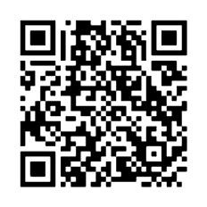
我整理了所有我推荐的学习资源，涵盖了大部分的学习内容，相信可以对大家有一定的帮助。
具体链接如下：https://www.yuque.com/jining-crusk/hwxqv9/wp3bzngreutxrqti?singleDoc# 《就业分享会_zjn_资料汇总》
也可扫码：
- 资料分享-

Slide 65
Communication

Slide 66
李 霖 森
华为 Java后端开发
20 软学

Slide 67
自我介绍
01
02
秋招准备
秋招心态
03
04
OFFER 选择
05
总结

Slide 68
自我介绍
秋招准备
秋招心态
OFFER选择
总结
秋招开始前
（2022.3-2022.7）
1、2022.5 结束实验室横向项目，因为时间原因并没有参加实习。
2、实验室项目结束后继续做了一段时间实验室的纵向项目，
继续完成毕业论文需要的实验，因此没有提前准备好笔试算法题。
秋招进行中
（2022.7-2023.1）
1、2022.7 开始投递一些公司的提前批，陆续收到了一些笔试与
面试。并在同期开始笔试与面试知识的学习。
2、2022.9 开始大范围海投，基本每天都会参与各种各样的笔面。
在2022.10 以后投递了一批国央企，频繁的笔面持续到十一月。
秋招总结
1、最终收获了华为、美的、联想、中航科工、中国银行、交通银行等公司的offer。
2、最终选择去华为公共开发部继续做一名码农。

Slide 69
自我介绍
秋招准备
秋招心态
OFFER选择
总结
优先级
Tier1. 笔试算法
笔试题是秋招筛选的刚性门槛，决定你是否有表现自己的机会。
Tier2. 项目经验
项目经验是面试时的话题切入点，是反应学习能力的重要角度。
Tier3. 基础知识（八股）
基础知识是大多数技术面的主体，扎实的八股知识是基础和底气。
Tier4. 简历
校招的门槛是院校和专业。简历内容决定了面试问题的深度和广度。

Slide 70
自我介绍
秋招准备
秋招心态
OFFER选择
总结
优先级
Tier1. 笔试算法
笔试题是秋招筛选的刚性门槛，决定你是否有表现自己的机会。
Tier2. 项目经验
项目经验是面试时的话题切入点，是反应学习能力的重要角度。
工具推荐
1、刷题：leetcode、牛客等
Tier3. 基础知识（八股）
基础知识是大多数技术面的主体，扎实的八股知识是基础和底气。
2、秋招资讯：牛客、秋招公众号、各大企业官网、学校就业通知等
Tier4. 简历
校招的门槛是院校和专业。简历内容决定了面试问题的深度和广度。
3、面试八股：关注一些高质量内容的博客，通过一些详细的综述按图索骥。
4、offer 抉择：offershow、脉脉等

Slide 71
自我介绍
OFFER选择
总结
秋招准备
秋招心态
1、笔试中遇到不会的算法题不要慌张，冷静下来寻找解决办法。如果没办法设计出100%通过率的算法，就试着去设计能解决部分问题的算法，尽可能地拿分。
笔试
2、记录下笔试中有困难的问题，笔试结束后整理总结。
面试
1、不要怕说“不会”，更不要“瞎蒙”。对于不知道答案但是有思路的问题可以试着回答，对于没有思路的问题大方的说不会。
2、不要羞耻于表达，只要说的内容合理，并且有理论支撑。技术面和结构面本质上都是聊天，要在交流中表现自然。
拒绝的能力
1、要有拒绝的能力，海投会面临一些时间和机会上的冲突。
2、要学会做抉择，要敢于拒绝。在保证契约精神的前提下，尽可能的追求更好地机会，这并不卑鄙。

Slide 72
秋招准备
秋招心态
OFFER选择
总结
克服焦虑
01、克服因为恐惧产生的焦虑
02、克服因为迷茫产生的焦虑
在秋招过程中难免会开始担心自己是否能找到心仪的工作，甚至担心自己是否能找到工作。即使是就业寒冬，但找到一个能接受的工作是一定没问题的。
秋招抉择也是对于未来生活的抉择，有的同学没有想清楚就难免在秋招的过程中迷茫。要明确自己的需要，做好取舍。
请各位学弟学妹相信自己，相信我们这么多年积累的知识。不要被焦虑心态打败，适时的调整自己，注意秋招期间的休息。

Slide 73
自我介绍
OFFER选择
总结
秋招准备
秋招心态
私企的技术革新会更快，对业务性能的要求会更高。私企更容易接受新技术的产生与使用。
是否对技术有追求
私企的管理更加扁平化，技术交流是工作中与同事领导交流的主体。个性可以被更多保留，用技术表达自己。
是否喜欢用技术表达
选择私企工作，变化的成本更低，但是抗风险能力也更差。面临着更多的机会，也会被其他人的机会威胁。
是否不愿过早确定人生

Slide 74
自我介绍
OFFER选择
总结
秋招准备
秋招心态
准备好笔试算法的知识储备，在秋招海投中满足进面标准。梳理项目经验和八股知识，在每一次面试中锻炼自己。
结论：
像我这样无实习的普通同学可以在就业寒冬中找到心仪的工作，我们也完全有选择的余地。
在秋招如此长的时间跨度中调整好心态，克服焦虑，平衡好生活与工作。另外要优先保证毕业论文的进度。
明确自己的未来规划，有的放矢。必要时也要学会妥协。比起薪资，要更关注平台与发展。

Slide 75
Communication

Slide 76
崔 宇 新
阿里云 产品经理
20 软学

Slide 77
Communication

Slide 78


Part 02
沙龙交流

Slide 79

准备阶段
研一现在开始准备时间来得及吗
开发方向的选择有什么建议（Java,go,C++…）
项目怎么做，做到什么程度

Slide 80


实习阶段
日常实习需要找吗
找实习需要学到什么程度
实习投递推荐时间
非大厂实习有竞争力嘛？
不允许实习，怎么能更好地找到工作（研一问）

Slide 81

秋招阶段
研二无实习应该如何自救
校招求职最应该着重准备哪一部分

Slide 82
公司相关
企业最看重的是哪些方面的能力
工作强度怎么样
现阶段大厂门槛和难度

Slide 83


